Slide 1

ROSIE- ODGOVORNO ISTRAŽIVANJE I RAZVOJ
Dr. Emir Džanić

Slide 2
Započnimo
Jeste li ikada čuli za Odgovorno inoviranje?
Što mislite da znači?
Kako interpretirate ovaj koncept?

Slide 3
Što je to Odgovorno istraživanje i inovacija?
Odgovorno inoviranje: Inoviranje usmjereno povećanju kvalitete života.
Kvaliteta života: uvijeti koji osiguravaju slobodu pojedincu i društvu u sukladnosti sa etičkim normama. Ovi osnovni uvijeti nastaju racionalnim dogovorom socijalnih dionika.
http://www.ciseonweb.it/download/progetti-europei/uni-pdr-27-2017-eng.pdf?DWN=60075

Slide 4
Ideja Odgovornog istraživanja i inovacije
Ovo je koncept koji rezonira i svojim aktivnostima podsjeća na:
Open innovation – Otvorene inovacije
Circular economy – Cirkularna ekonomija
Corporate social responsibility (CSR) – odgovornost tvrtki za vlastiti utjecaj na društvo!
Sustainable innovation – Održiva inovacija
Design thinking – Participativni dizajn
Stakeholder dialogs – Dijalog dionika
Scenario development – Razvoj scenarija
Risk assessment – Procjena rizika
Lubberink, R.; Blok, V.; van Ophem, J.; Omta, O. Lessons for responsible innovation in the business context: A systematic literature review of responsible, social and sustainable innovation practices. Sustainability 2017, 9, 721. [CrossRef]

Slide 5
Ideja Odgovornog istraživanja i inoviranja.
Suvremeno društvo podrazumijeva dostupnost tehnologija i našu sposobnost da razvijamo i težnju da slavimo čak i ono što je štetno i neprihvatljivo .
Slika prikazuje proslavu uspješnog testiranja atomske eksplozije u Sjevernoj Koreji.

Slide 6

Kako to izgleda u praksi?
Mnogi su primjeri pristupa Odgovornom inoviranju. Vrlo važan je inoviranje uz poštovanje principa Cirkularne ekonomije. EU je ove principe ugradila u svoje politike, a projekti za koje se takmičite kao male i srednje tvrtke (u okviru fondova kao što su ERDF, ESF itd.) će biti bitno bolje ocijenjeni ukoliko primjenjujete ove principe.
Cirkularna ekonomija je pristup u kojem se stvaraju novi proizvodi i usluge promišljanjem sudbine materijala ali i utjecaja postupka proizvodnje već u fazi dizajna proizvoda.
Ovo znači da je potrebno prije same realizacije proizvoda, u fazi prototipizacije, promisliti utjecaj cjelokupnog dizajna proizvoda na sve relevantne aspekte. Primjer na idućem slajdu opisuje dio proizvodnje cipela u kojem se manifestira negativan efekt štavljenja kože koji je moguće izbjeći ukoliko se u fazi dizajna proizvoda planira drugačiji pristup ovom postupku ili drugi materijali koji nemaju ovakav negativan utjecaj na zdravlje.

Slide 7
Svijet - 22.000.000.000,00 pari cipela proizvedeno godišnje
USA- 2.330.000.000,00 pari cipela prodano 2014 g (7 pari po osobi)
UK – svaka ženska ispitanica posjeduje 21 par cipela, uključujući i 9 koje ne nosi (2000 žena 18-60 godina)
Kožna cipela sastavljena je od 10-12 elemenata i nekoliko različitih materijala
Koriste se adhezivi, koža, sintetska guma, poliuretanska pjena, različiti tekstili, bojila….
Radnici u štavionici kože imaju 20-50% veću incidenciju malignih oboljenja od prosjeka.

Slide 8
Komplementarni koncept Cirkularna ekonomija
Cradle to Cradle
EU vrijednosti i strategije

Slide 9
Kako to izgleda u praksi?
Vodeći računa dva odvojena ciklusa, ciklusu tehničkih i bioloških materijala, moguće je ostvariti veliki napredak u planiranju i dizajnu konačnih proizvoda i usluga.
U arhitekturi su poznati brojni primjeri postizanja održivosti.
Zanimljivo je da je Gaudi, veliki Španjolski arhitekt, o konceptu održivosti razmišljao i realizirao genijalna rješenja osvjetljenja i ventilacije u svojoj Casa Batllo početkom 20og stoljeća, slično kako i danas razmišljaju genijalni arhitekti kao što je Mcdonough koji je sagradio Google-u kuću Kaliforniji.

Slide 10
Održiva suvremena arhitektura
http://www.mcdonoughpartners.com/

Slide 11
Casa Batlló

Slide 12
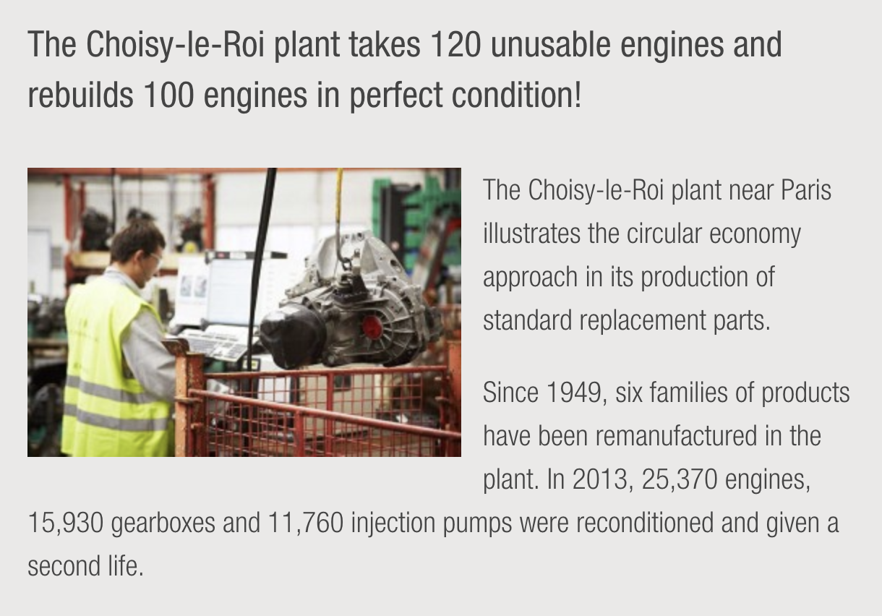
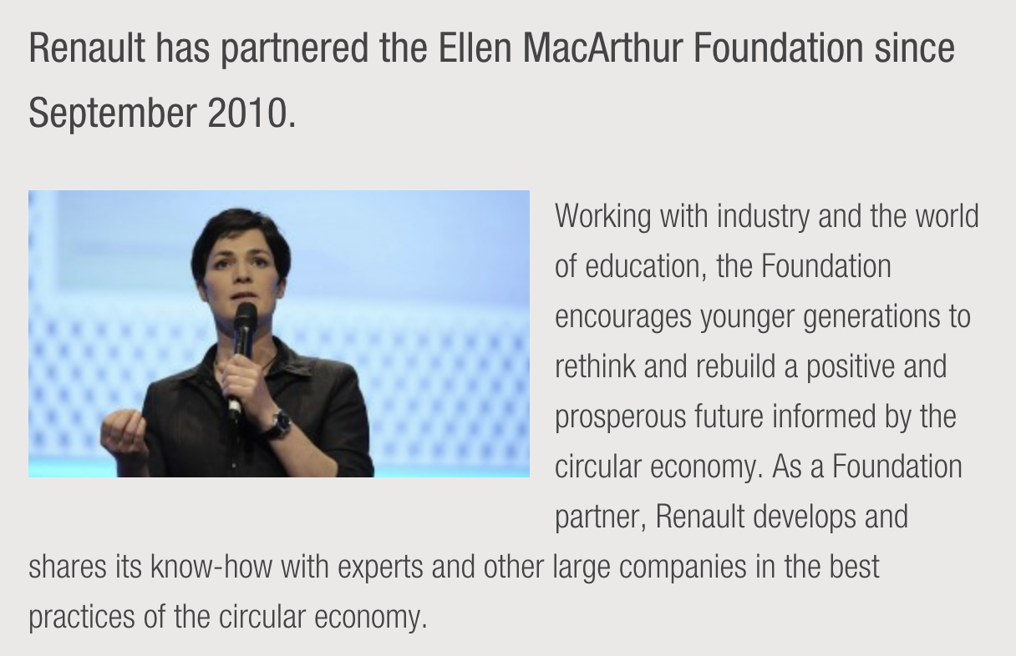
Cirkularna ekonomija Renault

Slide 13
Odgovorna inovacija - Odnos dionika
Kako bi dosegli višu razinu kvalitete života u našoj lokalnoj sredini, potreban je dogovor o tome što smatramo važnim za budućnost naše zajednice.
Poštujući smjernice šire zajednice i EU, naša zajednica može postati inovativna, a time i konkurentnija na tržištu (turizam, plava ekonomija isl.).
Kako bi inoviranje postao holistički proces usmjeren povećanju kvalitete života potrebna je suradnja svih relevantnih dionika.

Slide 14
Tko je sve uključen? Trostruki heliks
Odnos dionika je opisan susatvom Trostrukog heliksa u kojem suradnja sveučilišta, gospodarstva, lokalne i centralne države predstavlja osnovu učinkovitog inoviranja.
Interes lokalne zajednice je važan regulator odgovornosti u inoviranju lokalnog gospodarstva.
Tako da nije bilo suglasja u Barceloni o vrijednostima koje je Gaudi artikulirao svojom arhitekturom, ne bi bilo niti Casa Batllo i monogih njegovih drugih djela. Jednako tako, Gaudi ne bi uspioda nije bilo bogatstva (gospodarstva) iz kojeg je financirana ovakva gradnja.

Slide 15
Tko još fali u 3H modelu?
Osim gospodarstva, sveučilišta i države, suvremena društva uključuju i građane.
Ukoliko svi uključeni u proces, inovacije postaju bolje usmjerene prema jačanju kvalitete života.

Slide 16
Kome je usmjerena ova radionica?
Odgovorno istraživanje i inovacije (OII) postaju Odgovorne inovacije (OI), a u centru su mala i srednja poduzeća (MSP)
Njihova vizija
Njihova osnovna područja interesa (WANT)
Način strategijskog razmišljanja i razvoja proizvoda
Organizacijska kultura i osnovne pretpostavke
Dionici koji ih okružuju

Slide 17
Iz odgovornosti proizlazi otvorenost
Uključivanje svih navedenih dionika nužno otvara i naše procese inoviranja
Za inoviranje u koje su uključeni svi dionici važna je razmjena znanja ali i načini motiviranja dionika da sudjeluju u procesu
Često znanja koja nastaju u organizaciji ne moraju biti korisna našoj organizaciji ali mogu nekom drugom dioniku
Razvojem naše sposobnosti da razmjenjujemo znanja razvijamo i odnose odgovornosti prema dionicima.

Slide 18
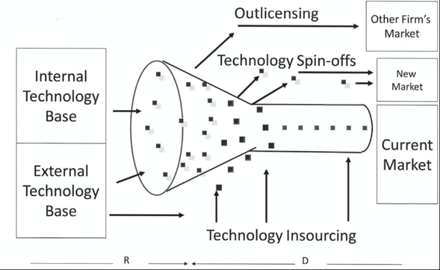
Kako provesti Odgovornu inovaciju
Model otvorenih inovacija odgovara na pitanje kako izgleda proces inoviranja u otvorenim sustavima:
Otvorena inovacija je:
“Distributed innovation process based on purposively managed knowledge flows across organizational boundaries, using pecuniary and non-pecuniary mechanisms in line with the organization's business model (Chesbrough and Bogers, 2014)

Slide 19
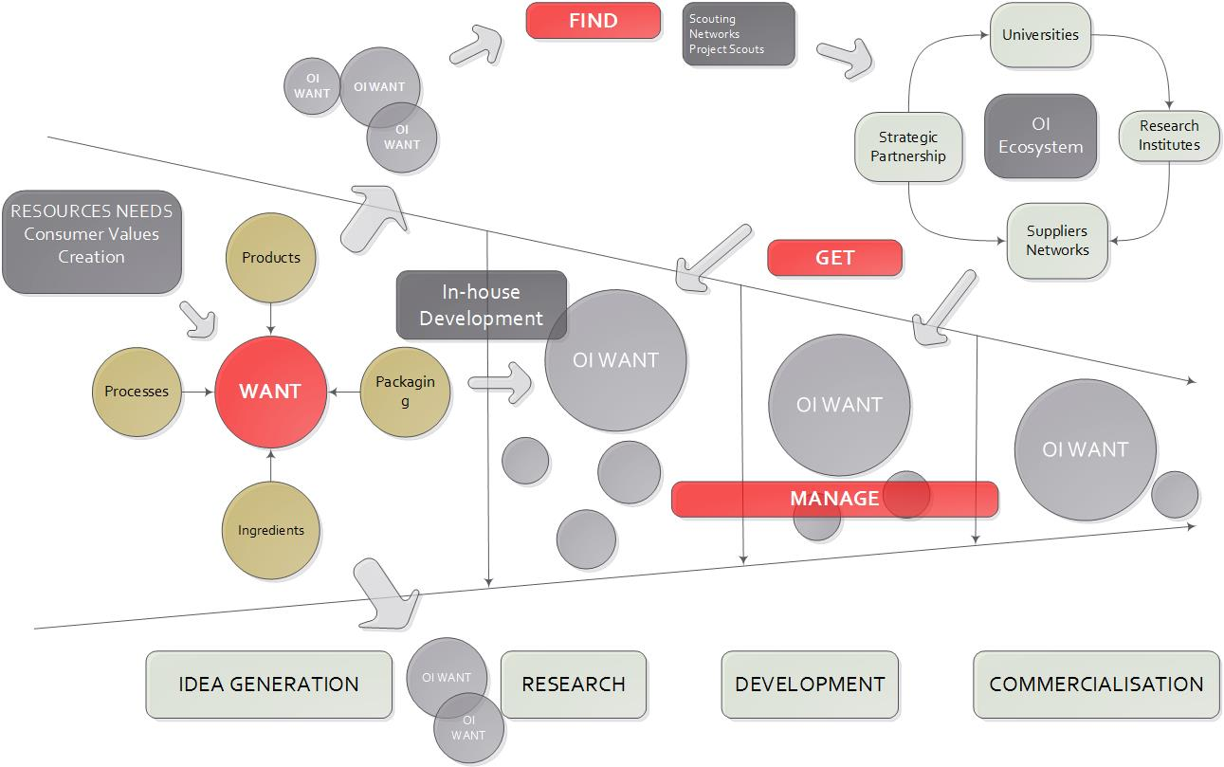
Otvorene inovacije – Proces koji uključuje sve dionike

Slide 20
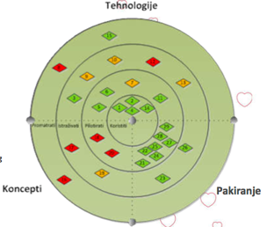
Rezultati Otvorenih inovacija
Tehnološko skautiranje i sposobnost inoviranja
Hibridne organizacije kao što su centri kompetencija
Odgovorna inovacija – proizvodi i usluge koji uzimaju u obzir potrebe svih dionika

Slide 21
Kako odgovorno inovirati?
Pojam odgovornog inoviranja uključuje kompleksan odnos dionika, procesa i razumijevanja koncepta odgovornosti
Prilikom kombiniranja pristupa, važno je voditi računa o dimenzijama odgovornog inoviranja
Idući slajd opisuje 4 važne dimenzije RI, a u nastavku odgovorite na pitanja koja pomažu da razjasnite odnos vase organizacije prema RI i da vam pomogne da unaprijedite taj odnos.

Slide 22
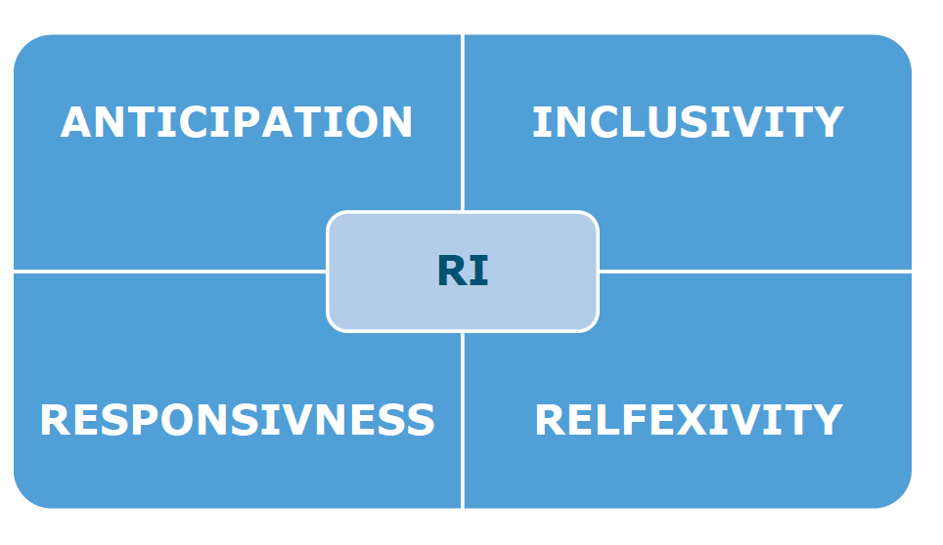
Dimenzije Odgovornog istraživanja i razvoja, kako prepoznati vlastitu organizaciju?
van de Poel, I., Asveld, L., Flipse, S., Klaassen, P., Scholten, V., & Yaghmaei, E. (2017). Company strategies for Responsible Research and Innovation (RRI): A conceptual model. Sustainability, 9(11), 2045.

Slide 23
Anticipacija – predviđanje budućeg
Mogući načini korištenja tehnologija i mogući utjecaj tih tehnologija (rizici i koristi):
Predviđate li ove utjecaje?
Da li ste integrirali svoja predviđanja u vaše razvojne procese?
Znate li da postoje alati kojima se služe velike kompanije kako bi predvidjele utjecaje trendova i megatrendova na vlastito poslovanje (Scenario development)?

Slide 24
Inkluzivnost – uključivanje relevantnih dionika
Da li se kompanija uključuje u dijalog sa relevantnim dionicima?
Da li je ovakav dijalog uključen u vaše poslovne procese i procese istraživanja i razvoja?

Slide 25
Refleksija – odražavanje društvenih vrijednosti
Da li vaša kompanija odražava svoj utjecaj na društvo kroz svoj sustav vrijednosti, svrhu i motivaciju?
Da li su svrha i vrijednosti integrirane u poslovne procese i procese istraživanja i razvoja?

Slide 26
Responsiveness (Odgovor(nost))
Da li vaš proces inoviranja odgovara društvenim potrebama?
Da li je vaš process inoviranja osmišljen tako da može odgovoriti na nova znanja i događaje (uključujući i iznenađenja?)

Slide 27
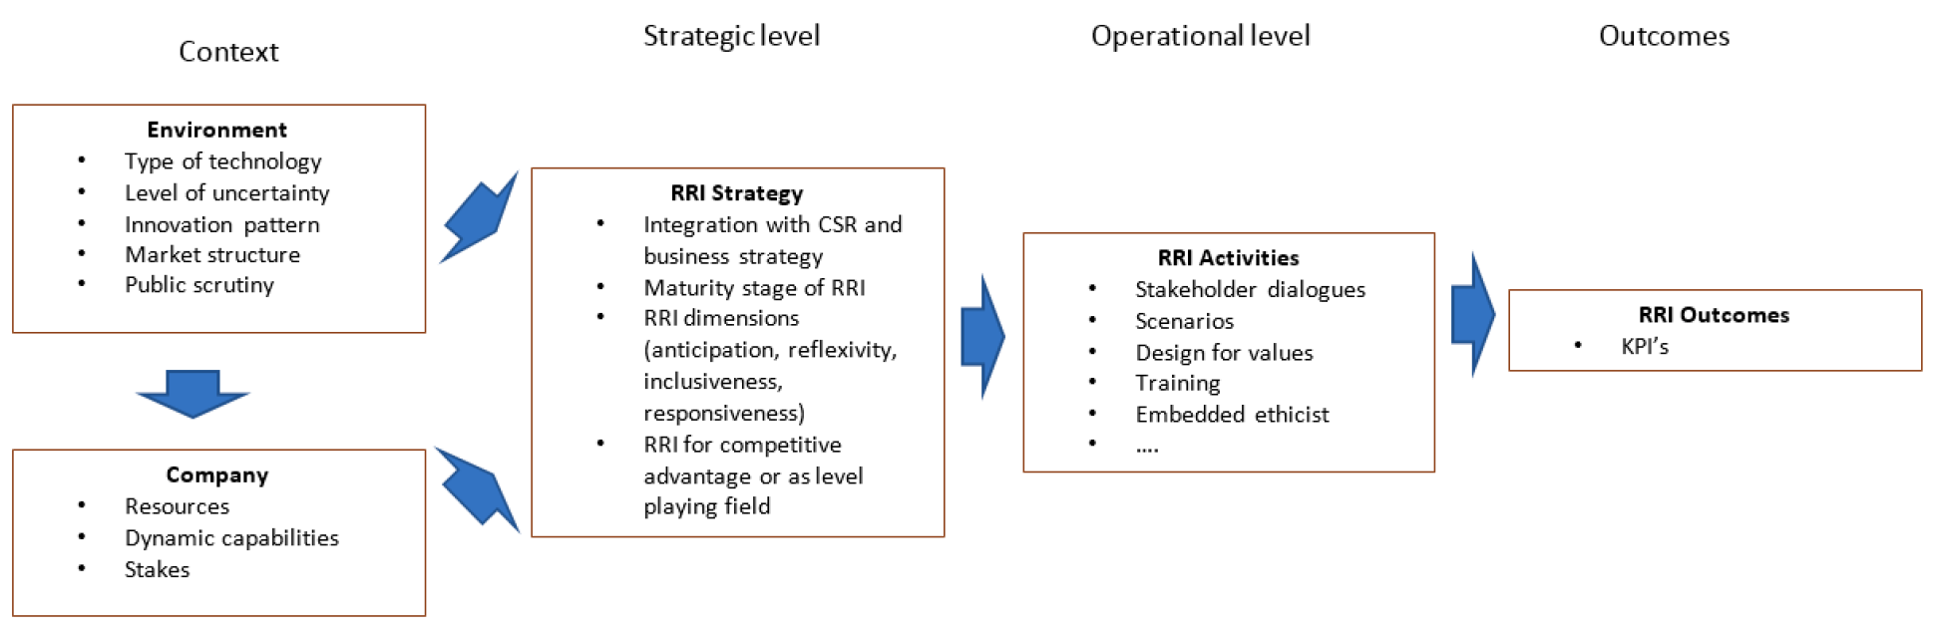
Četiri dimenzije opisane gore omogućuju vašoj kompaniji izgradnju strategija i razvoj ključnih indikatora uspjeha (KPI).
Kako je dolje prikazano, analiza konteksta tj okoline I kompanije vodi u razvoj strategija odgovornog inoviranja iz kojih proizlaze aktivnosti I konačno indikatori.
van de Poel, I., Asveld, L., Flipse, S., Klaassen, P., Scholten, V., & Yaghmaei, E. (2017). Company strategies for Responsible Research and Innovation (RRI): A conceptual model. Sustainability, 9(11), 2045.

Slide 28
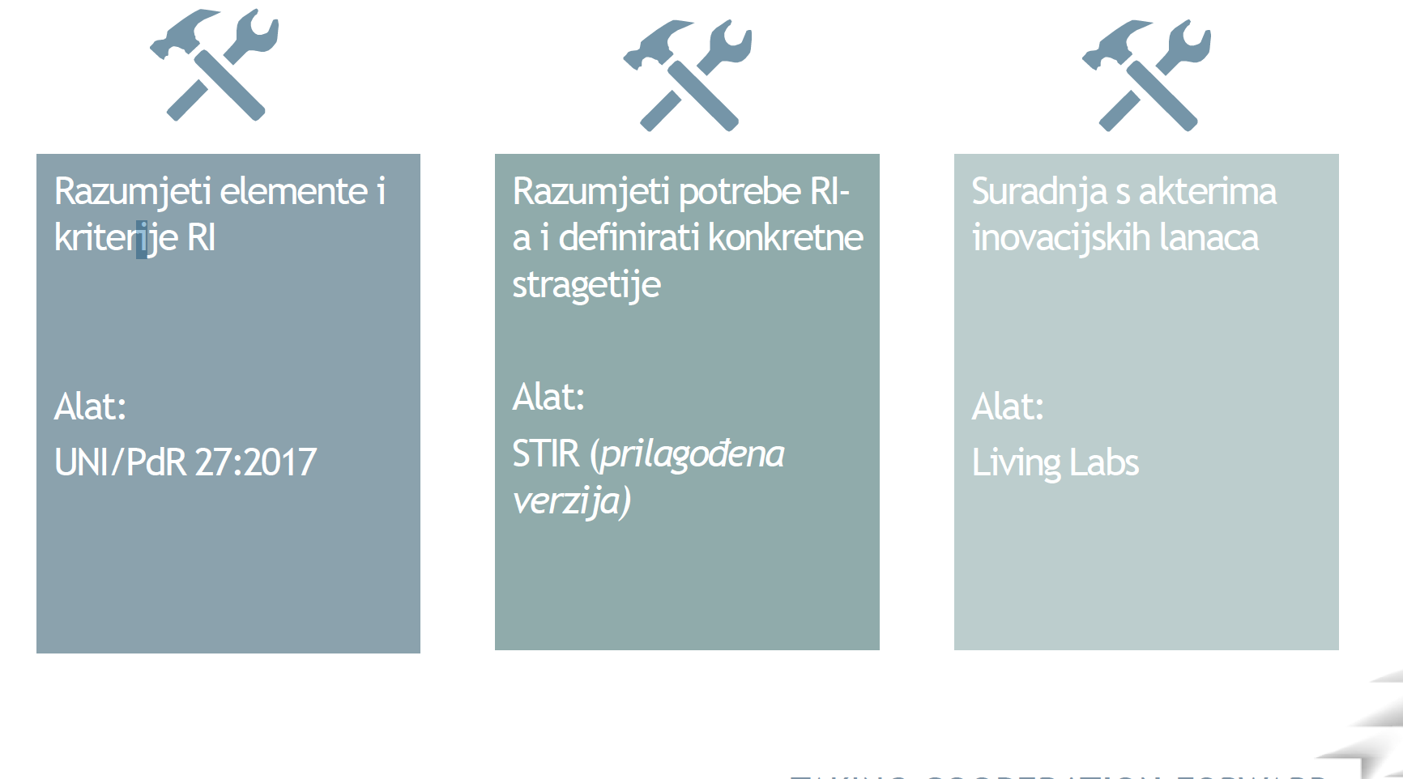
Ciljevi i alati za provedbu RI projekata
U ROSIE projektu su analizirana 3 pristupa od kojih smo odabrali STIR.

Slide 29
STIR – The socio technical integration research
STIR - Društveno tehnička integracija istraživanja:
jačanje suradnje između društvenih i prirodnih znanosti;
integracija društvenih pitanja u svakodnevni rad;
definicija i usporedba očekivanja i zahtjeva u području odgovorne inovacija;
usporedba na koji način interdisciplinarnost doprinosi razjašnjenju, poboljšanju i stimulaciji odgovornosti

Slide 30
STIR – Protokol odlučivanja
Odlučivanje u STIR pristupu je određeno u 4 koraka, koji se redom provode određivanjem prilika, razmatranjem prilika, razmatranjem učinka odluke I određivanjem alternative.
Na primjeru cipela moguće je zamisliti ovaj proces na sljedeći način: odluka o razvoju nove cipele, odlučujemo da su zdravlje i okolina ključni za naš daljnji razvoj (Razmatranja), kroz analizu dolazimo do spoznaje da proizvodnja u nekim dijelovima ugrožava zdravlje radnika (Učinci), iz ovih razloga mijenjamo ove dijelove proizvoda za manje štetene (Alternative).
PRILIKA | RAZMATRANJA
-definiranje odluke | -definiranje kriterija koji utječu na donošenje odluke
UČINCI ODABIRA ODLUKA | ALTERNATIVE
- definiranje prvotne odluke i mogućih alternativa | -definiranje alternativnih odluka

Slide 31
STIR – Vježba, uradite sličnu analizu sa vlastitim proizvodima/uslugama
Što i kako radiš? | Zašto to radiš?
Odredite svoj WANT Raščlanite WANT na na manje ciljeve Navedite tehnologije koje koristite Navedite postupke kojima dolazite do ishoda poslovnih procesa | Napišite vrijednosti koje su vam važne u kompaniji (npr. Istina i mudrost počivaju kod svih zaposlenih ili Vjerujemo u zeleni Svijet)
Što bi se moglo dogoditi? Tko je uključen? | Kako to još možeš napraviti?
Napišite učinak ( + i -) vašeg proizvoda na korisnika, okolinu, zaposlenog…. Navedite koje su sve skupine uključene u vaše poslovne procese i njihove ishode | Navedite još nekoliko načina da ostvarite priliku Unaprijedite tehnologiju Unaprijedite postupke Promislite WANT ispočetka

Slide 32
Raspravimo
Što bi vi i vaš tim mogli uraditi da integrirate socijalne i etičke principe u vaše poslovne procese?
Koje etičke principe koristite sada, a koje ćete dodati u svrhu unaprjeđenja Odgovornog inoviranja u vašoj organizaciji?
Treba li netko u organizaciji ili konzultant preuzeti ulogu svakodnevnog upravljanja Odgovornosti u inoviranju?

Slide 33
Ovo sve je moguće uraditi i korištenjem Design thinking pristupa
Pristupi koji uključuju empatizaciju sa korisnikom posebno su korisni kod primjene Odgovorne inovacije
Design thinking implicira razumijevanje korisnika naših proizvoda i usluga, te osigurava da se neposredno uključe u dizajn proizvoda
Korisnike intervjuiramo i doznajemo njihove potrebe
Prema tome redefiniramo proizvode i usluge

